Slide 1
第二十一章信息的传递
电磁波的海洋

Slide 2
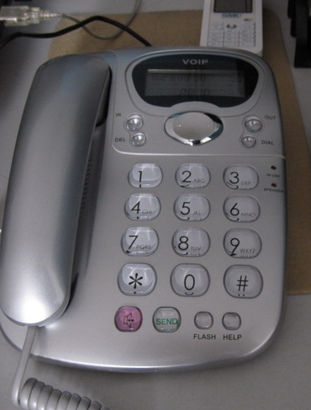
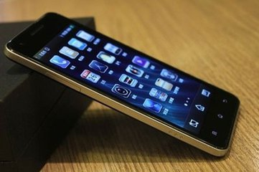
感 悟
固定电话之间有电话线连接着，信息是由电流通过电话线传递的
移动电话之间没有电话线连接，它是靠什么传递信息的？

Slide 3
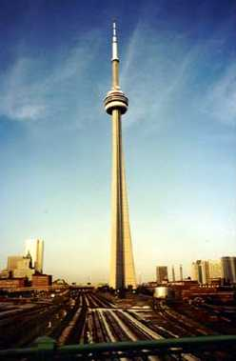
电磁波的产生
导线中电流迅速的变化会在空间激起电磁波
广播电台、电视台及移动电话都能发射电磁波
这些电磁波就是靠它们里面复杂的电子线路产生迅速变化的电流而产生的

Slide 4
电磁波的存在
当导体或电路中的某处有迅速变化的电流时，在该处就会产生一种电磁振荡，在周围空间就会产生向外传播的电磁波.

Slide 5
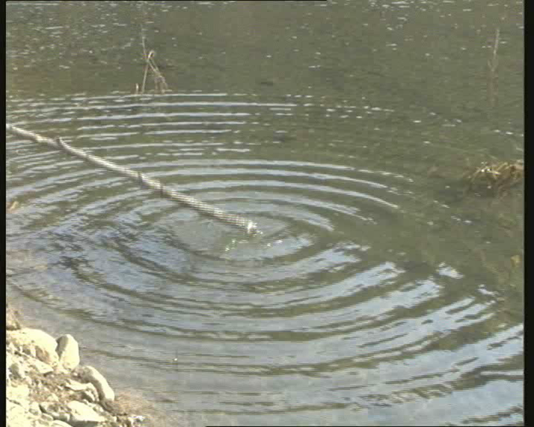
木杆的上下振动,通过水使振动
向外传播形成水波

Slide 6
水波、声波、电磁波
振动源
波的形成
水 波
水面的上下振动
通过水使振动向外传播形成水波
声 波
发声体的往复振动
通过空气振动向外传播形成声波
电磁波
导体中有方向、大小迅速变化的电流
通过电磁波向外传播

Slide 7
电磁波的传播
声音的传播需要介质，真空不能传声；而光的传播不需要介质，在真空中能够传播
你认为：电磁波的传播是否需要介质？
能举例证明你的观点吗？

Slide 8
电磁波的传播
电磁波的传播跟光一样，不需要介质，可以在真空中传播，且向各个方向
电磁波的传播速度等于光速，在真空中是
C =3×10⁸m/s= 3×10⁵km/s
[联想]：由电磁波传播的速度等于光速你能得到什么猜想？
光就是一种电磁波！

Slide 9

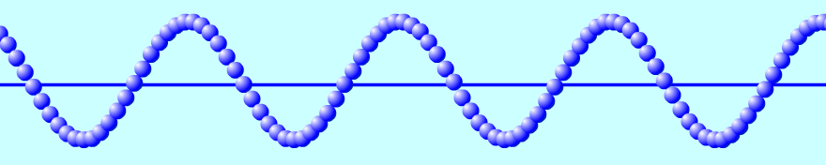
电磁波的波形图
波峰
波谷
两个波峰（或波谷）之间的距离叫波长，用字母λ表示，单位：m
导体内每秒电流变化的次数叫频率，用字母 f 表示，单位：Hz

Slide 10
波速、波长、频率
不同频率（或不同波长）的电磁波的传播速度都相同
频率大的电磁波的波长短

Slide 11
波速、波长、频率
波速、波长、频率三者的关系是：
c =λf
C ：波速，真空或空气中为 3×10⁸m/s
λ ：波长，单位：m
f ：频率，单位：Hz

Slide 12
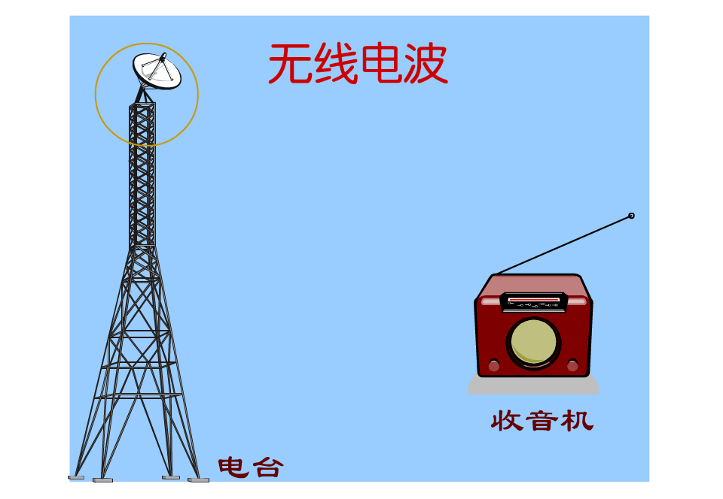
电磁波与我们的生活

Slide 13
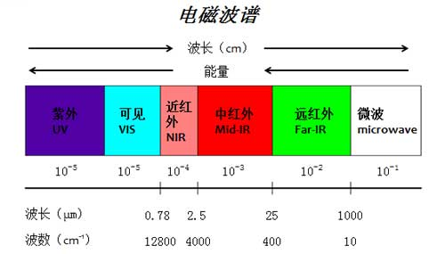
电磁波的家族
电磁波是一个大家族，其波谱图包括了10²～10⁻¹⁰ m 波长范围。
无线电波：频率为数百千赫至数百兆赫这一频段的电磁波。
光(可见光)也是一种电磁波。
电磁波谱图：
Notes:
本资料来自于资源最齐全的２１世纪教育网www.21cnjy.com

Slide 14
四、无线电波的划分及应用
波 段
波 长
频 率
主要用途
长 波
3×10⁴～3×10³m
10～10²kHz
超远程通信
中 波
3×10³～2×10²m
10²～1.5×10³kHz
无线电广播
电报
中短波
2×10²～50m
1.5×10³～6×10³kHz
短 波
50～10m
6 ×10³～30 ×10³kHz
微 波
10～10⁻³m
3×10⁴～ 3×10⁸kHz
电视、宇航通信

Slide 15
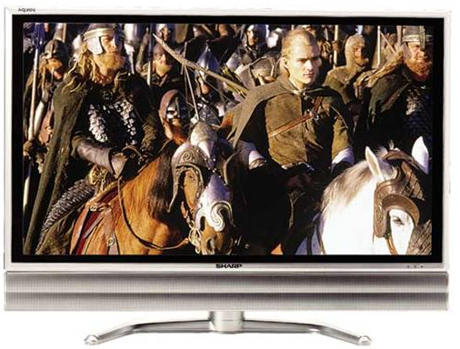
电磁波与我们的生活
电视机
  电视台通过电磁波，将精彩的电视节目展现给我们。

Slide 16
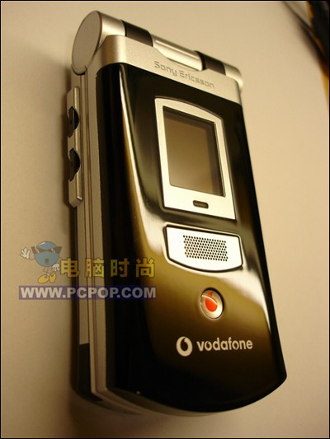
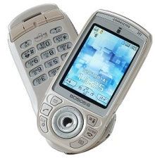
电磁波与我们的生活
手机即能发射也能接收电磁波

Slide 17
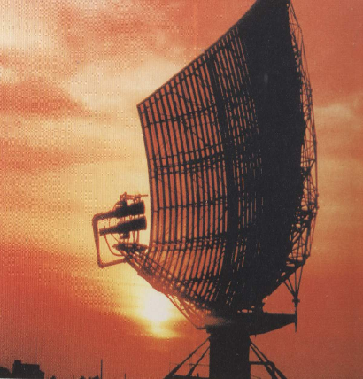
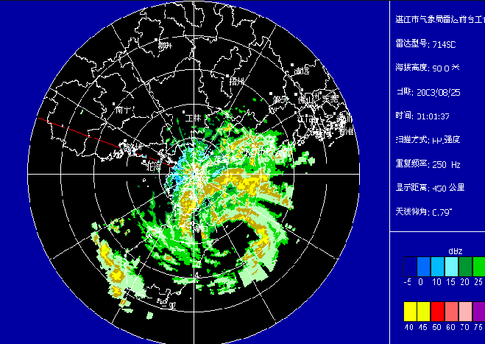
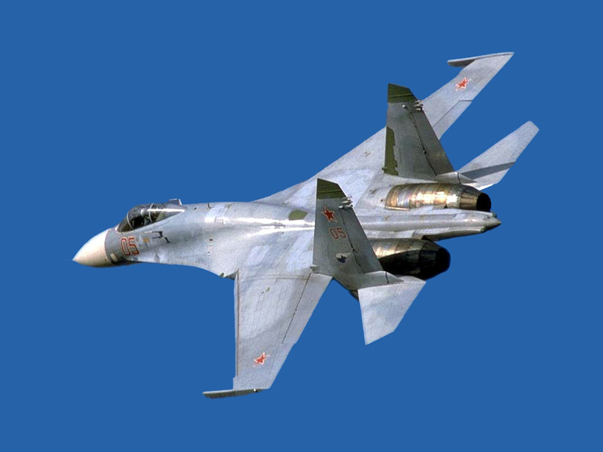
电磁波与我们的生活
雷达靠发射和接收电磁波定位

Slide 18
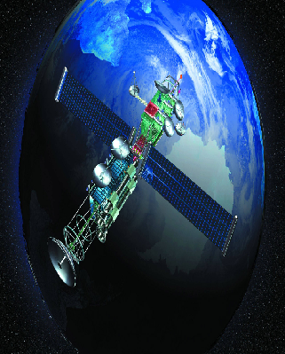
电磁波与我们的生活
卫星、宇宙飞船和地面间的联系也是靠电磁波

Slide 19
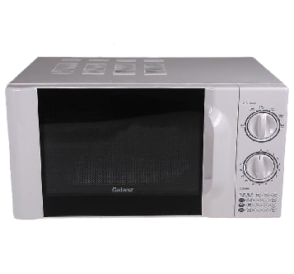
电磁波与我们的生活
微波炉是利用电磁波来加热食品的
微波炉可产生很强的电
磁波（微波），食物的分子在微波的作用下剧烈振动，使得内能增加，温度升高

Slide 20
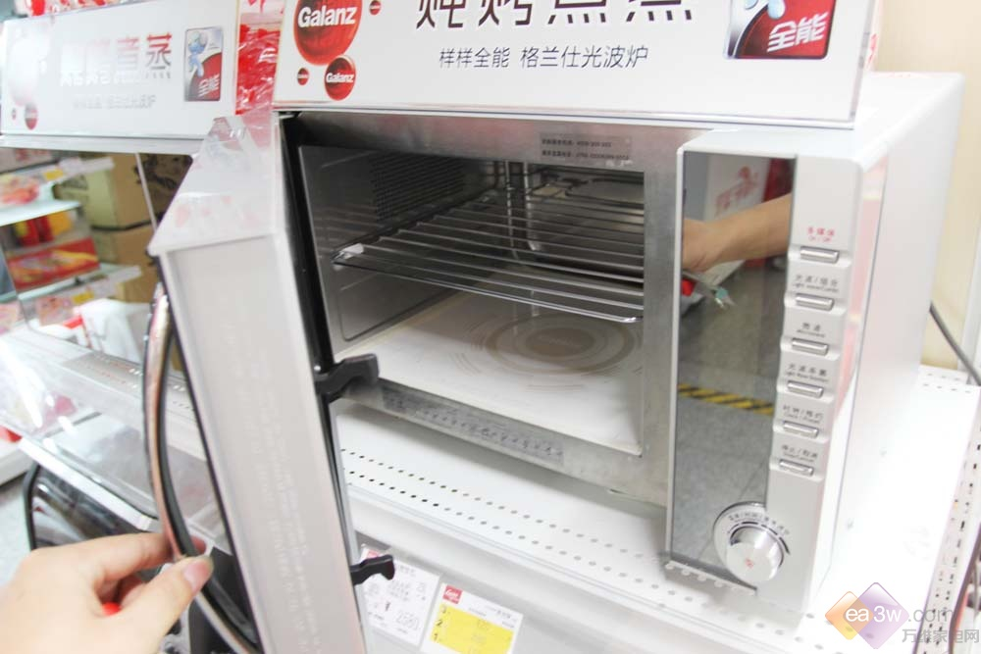
微波炉
微波炉中不能使用金属容器，因为微波能在金属中产生强大电流，会损坏微波炉
微波炉的外壳是金属壳，炉门的玻璃上有金属网，因为金属网有对电磁波屏蔽作用，可以保证电磁波的泄露不会超过允许值

Slide 21
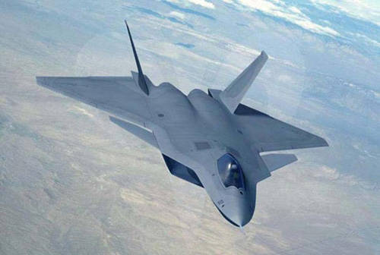
歼20战斗机
歼20战斗机是我国第五代战斗机，它的特点之一是具有“隐形”功能，雷达不能发现它
你知道它的形状和材料有什么特征吗？
形状特征：能将雷达发射来的电磁波反射到其它方向
材料特征：能吸收电磁波，减少对电磁 波的反射

Slide 22
想一想
这节课你学到了哪些知识？有什么收获？

Slide 23
课堂练习
1、我国是世界上移动电话----手机用户最多的国 家，手机间是通过 传递信息的。
2、电磁波的传播不需要介质，能在 中传播。 光波也 是 的一种。
3、电磁波的传播速度和光速一样，都是 。
电磁波
真空
电磁波
8
3×10 m /s
4、用于广播、电视和移动电话的电磁波是数百千赫至数百兆赫的那一部分，叫做 。
无线电波

Slide 24
5、有关电磁波，以下说法正确的是 : ( )
A、电磁波不能在真空中传播。
B、电磁波在空气中传播速度为340m/s.
C、光波不属于电磁波。
D、手机通信时利用电磁波来传递信息。
D

Slide 25
课堂检测
迅速变化
1、当导线中有大小或方向 的电流时，在它周围空间就会产生电磁波。
8
2、真空中电磁波传播的速度为 ， 这是宇宙间物质运动的最快速度，这个速度有一个专用符号C。电磁波 的波长λ、频率ƒ和速度之间有如下定量关系 ，从中可以看出，如果电磁波的频率越高，它的波长就越 。
3 × 10 m /s
C=λƒ
短

Slide 26
3、在短波、中波和长波这三种电磁波中，在真空中传播速度最快的是 （ ）
A、短波 B、中波 C、长波 D、 一样快
D
4、在短波、中波和长波这三种电磁波中频率最大的是（ ）
A、短波 B、中波 C、长波 D、 一样大
A
λ
5、下列家用电器和通讯设备中，不是利用电磁波工作的是：( )
A、电视机 B、电冰箱 C、手机 D、收音机
B

